Slide 1
Memorial Elementary Programa de Lenguaje Dual

Slide 2
La visión de HISD
Para competir en un mercado económico diverso, HISD reconoce que los estudiantes deben de tener acceso a la mejor educación bilingüe y bicultural. Por lo tanto, el distrito implementará el programa de lenguaje dual que tiene como meta graduar estudiantes bilingües.

Slide 3
Programa de lenguaje dual
Programa aditivo (los estudiantes aprenden a leer y escribir en un idioma adicional).
Las clases consisten de una combinación de estudiantes cuya lengua materna es el inglés y estudiantes que hablan en su mayoría español.
El programa tiene como meta el desarrollo de la lectoescritura en inglés y español. Los estudiantes desarrollan ambos idiomas por medio del aprendizaje del contenido académico.
Notes:
The goal of the program is to add another language
The goal is to have 50% native English speakers and 50% native Spanish speakers in a class
Bi-literacy includes ALL content areas

Slide 4
Metas
El desarrollo de la lectoescritura en inglés y español. Los estudiantes desarrollan ambos idiomas por medio del aprendizaje del contenido académico.
Lograr alto desempeño académico en ambos idiomas.
Desarrollar una apreciación positiva acerca de la diversidad cultural.

Slide 5
Metas
Desarrollar y cultivar el entendimiento de diferentes culturas.
La integración de estudiantes cuya lengua materna es el inglés con estudiantes de habla hispana durante la instrucción académica presentada en ambos idiomas.

Slide 6
La trayectoria del programa de lenguaje dual en Houston ISD
1994
2012
2013-2014
La programación de lenguaje dual empezó en HISD. Algunos programas empezaron y pararon antes del 2012.
La expansión del programa de lenguaje dual empezó otra vez..
Primavera del 2012= 12 escuelas participaron (9 primarias/2 secundarias/2 preparatorias)
Agosto del 2012= 5 primarias adicionales empezaron el programa
La meta es reemplazar la programación bilingüe transicional con lenguaje dual en las escuelas primarias del distrito. La expansión a las escuelas secundarias y preparatorias estará basada en la cercanía a las escuelas primarias que ofrezcan el programa.
Agosto 2014
Se planeo una expansión más agresiva. Visitamos a otros distritos escolares en Texas y otros estados. Se estableció un alineamiento en programación, sistemas de apoyo e implementación para las 14 primarias participantes
La expansión adicional es una prioridad para el distrito
Agosto 2015
14 primarias adicionales implementaron el programa
El programa empezó en 25 escuelas adicionales (22 primarias, 2 jardines, 1 secundaria) y llega a un total de 56.

Slide 7
Estándares del programa
50% a 80% de enseñanza en español dependiendo del grado
Acceso equitativo a todos los estudiantes. A todos los estudiantes se les hará un examen oral para determinar el idioma dominante y también para determinar si los estudiantes califican para participar en el programa bilingüe
La separación estratégica de idiomas por parte del maestro(a)-sin traducción simultánea
Notes:
First bullet: this will depend on whether the model is 50/50 or 80/20
Second bullet: Entrance process is explained in slide 9
Third bullet: Lessons are not translated, instead instruction is delivered in a comprehensible way (by using second language acquisition strategies) to ensure student understanding in all content areas

Slide 8
Estándares del programa
Kindergarten- quinto grado (se recomienda que sea de Kindergarten a doceavo grado)
El diseño del programa ha sido basado en investigaciones en el área de aprendizaje
Plan de estudios riguroso alineado al plan de estudio estatal- Conocimientos y destrezas esenciales de Texas (TEKS)
Notes:
First bullet: Research shows that it takes at least 5-7 years to reach academic proficiency (Thomas & Collier)

Slide 9
Como padres de familia
Participen en las actividades organizadas por la escuela para los padres de familia
Participen en actividades de lectura diariamente con su hijo(a)-En los dos idiomas
Conversen CON su hijo(a) para reforzar sus experiencias con ambos idiomas
Contesten cualquier pregunta de su hijo(a) sobre el idioma para apoyar el desarrollo del lenguaje en casa
Notes:
Parent involvement is important in order to emphasize to the students the importance and advantages of being Biliterate

Slide 10
Como padres de familia
Sea voluntario: 5 horas por semestre/10 horas en total cada año
Padre/madre del salón, PTA/PTO, festivales, excursiones, club de la lectura, jardín escolar, clases de inglés/computación/salud, ayude desde su casa, lea a los estudiantes, noches de familia
Requisitos de involucramiento para los padres de estudiantes que participan en el programa de lenguaje dual
Mínimo de 1 reunión del grupo de padres (comité de padres, PTO/PTA)
2 conferencias con la maestra(o)
4 reuniones de padres
Notes:
Parent involvement is important in order to emphasize to the students the importance and advantages of being Biliterate

Slide 11
Proceso de inscripción para el programa de lenguaje dual
Formulario de compromiso de padres de familia
Administración de examen oral (IPT) para determinar el idioma dominante y determinar si los estudiantes califican para participar en el programa bilingüe
Las clases serán compuestas por:
50% de estudiantes que hablan inglés y
50% de estudiantes que hablan español (de
acuerdo a los resultados del examen oral)
Notes:
First bullet: Information form should be included in the packet that parents/community members receive
Second bullet: May be administered in English and Spanish

Slide 12
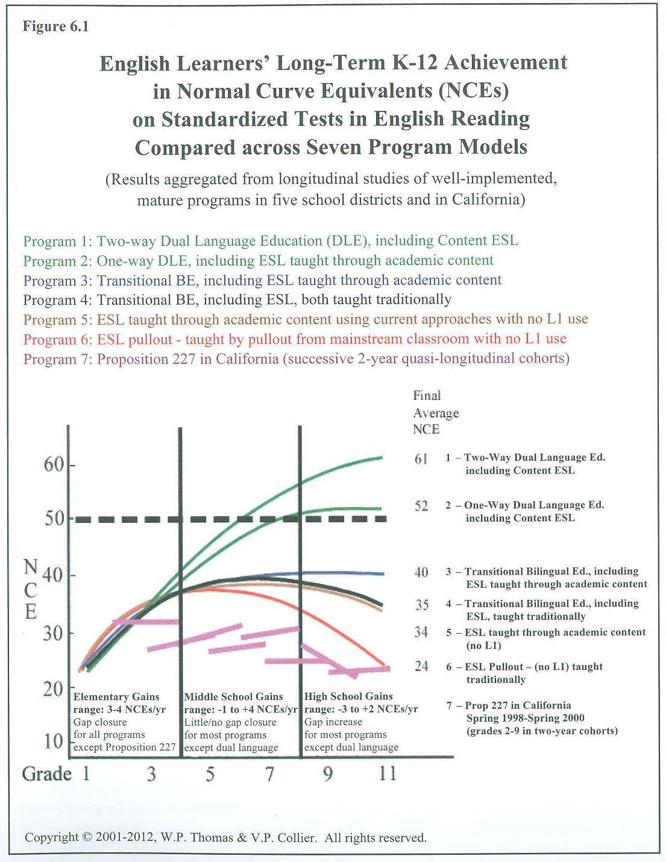
Notes:
This demonstrates a comparison of seven different bilingual program models. This graph is in:
Thomas, W., & Collier, V. (2012). Dual language education for a transformed world . Albuquerque,NM: Fuente Press. P. 93

Slide 13
Modelo 80/20
Idioma de instrucción en cada grado
20%
30%
80%
40%
70%
50%
50%
50%
60%
50%
50%
50%
inglés
español
NOTA: El modelo 50/50 es 50% inglés y 50% español en los grados K-5

Slide 14
Distribución de logros
Estudio conducido por HISD y el Instituto Kinder de Investigaciones Urbanas
Uno de los primeros estudios independientes del programa de lenguaje dual del distrito escolar
Primer estudio sobre el programa que sigue a los estudiantes participantes a través de los grados
Estudia a los estudiantes que empezaron kinder en el año 2007
Se analizó el desempeño de los estudiantes en exámenes de lectura en español e ingles

Slide 15
Distribución de logros: Conclusiones
Los estudiantes que participaron en el programa de lenguaje dual hasta el tercer grado demostraron más rendimiento en lectura en español y mostraron el desarrollo más rápido que sus compañeros que participaron en otros tipos de programación bilingüe.
Independientemente del tipo de programación bilingüe, los estudiantes que participaron en lenguaje dual por aproximadamente cuatro años (hasta el tercer grado) tuvieron el mayor rendimiento en lectura en inglés.

Slide 16
Distribución de logros: Conclusiones
De todos los programas bilingües, los estudiantes que participaron en lenguaje dual tuvieron los logros más altos en destrezas en español e inglés.
Los estudiantes que participaron en lenguaje dual consistentemente lograron más alto en inglés.
Con exposición adicional al programa de lenguaje dual, los estudiantes alcanzaron o sobrepasaron el desempeño de aquellos estudiantes cuyos padres negaron los servicios bilingües o de lenguaje dual.

Slide 17
Distribución de logros: Conclusiones
“De la perspectiva del distrito, yo quisiera seguir creciendo este tipo de programación ya que, a pesar del costo, está dando buenos resultados.”
--Ruth N. López Turley, Directora de la Asociación de Investigaciones Educacionales en Houston (HERC) y Directora Asociada del Instituto Kinder de Investigaciones Urbanas

Slide 18
Beneficios del bilingüismo
Dual Language Expansion
Dual Language Program 2015

Slide 19
Educación Multilingüe de HISD: Comuníquese con nosotros
Website: http://www.houstonisd.org//Domain/8037
Blog: https://hisdmultilingual.wordpress.com/
Facebook: Houston ISD Multilingual
Twitter: @HISDMultiPrgms
Instagram: HISDMultilingual
Pinterest: Houston ISD Multilingual Programs
Email: multilingual@houstonisd.org
Phone: 713-556-6961

